Slide 1
Hoạt động tạo hình con vật em yêu qua yếu tố đường nét và màu sắc.

Slide 2
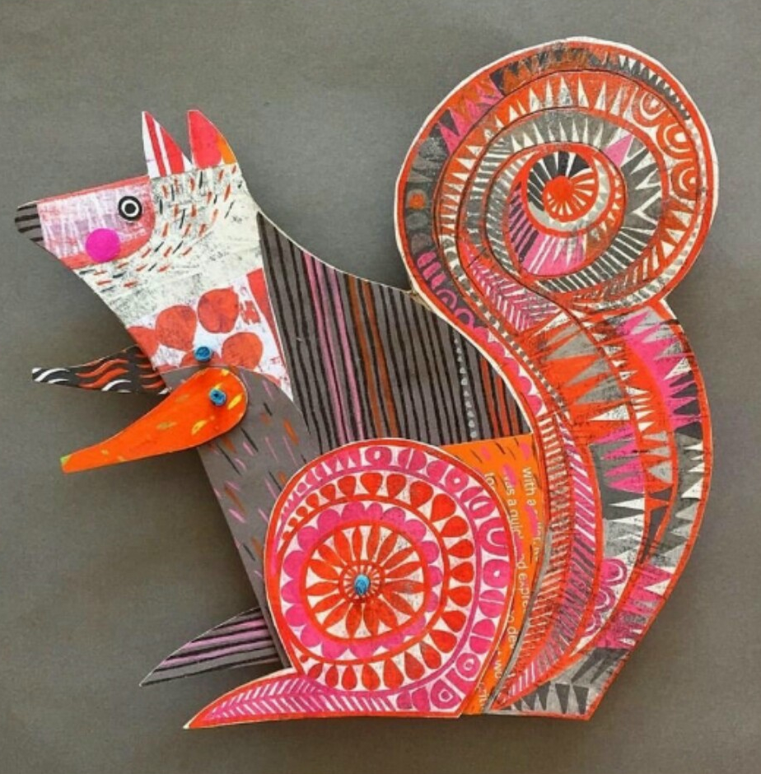

Slide 3
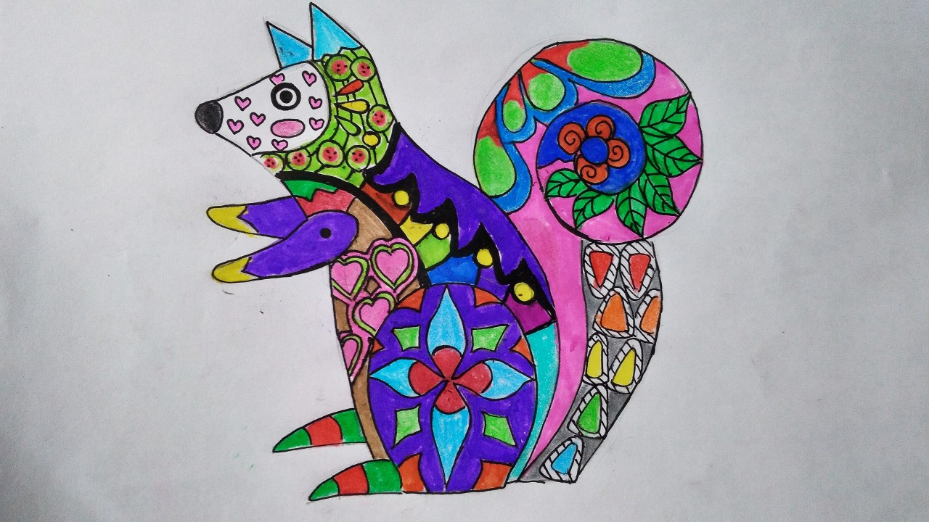

Slide 4
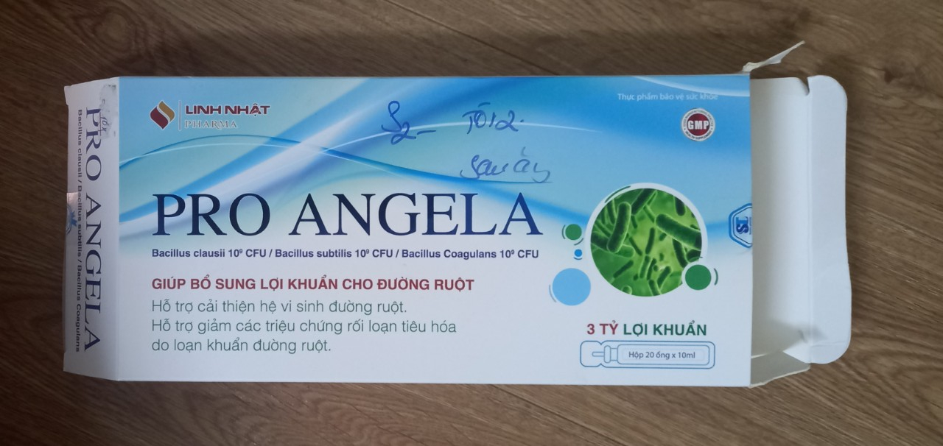
BƯỚC 1. CHỌN VỎ HỘP ĐÃ QUA SỬ DỤNG

Slide 5
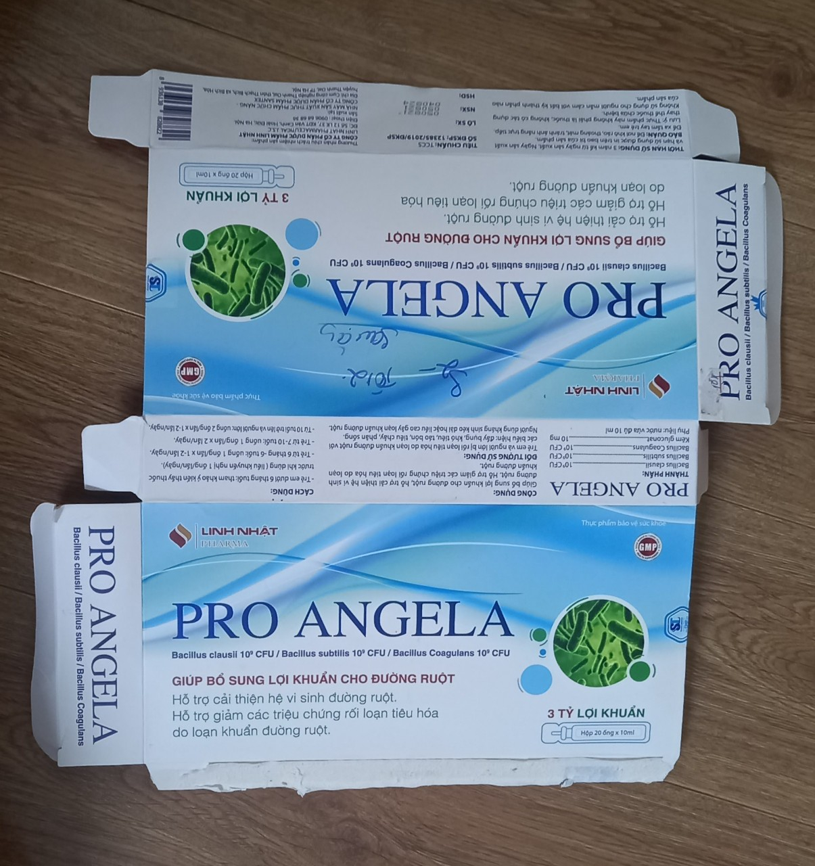
BƯỚC 2. THÁO DỠ VỎ HỘP

Slide 6
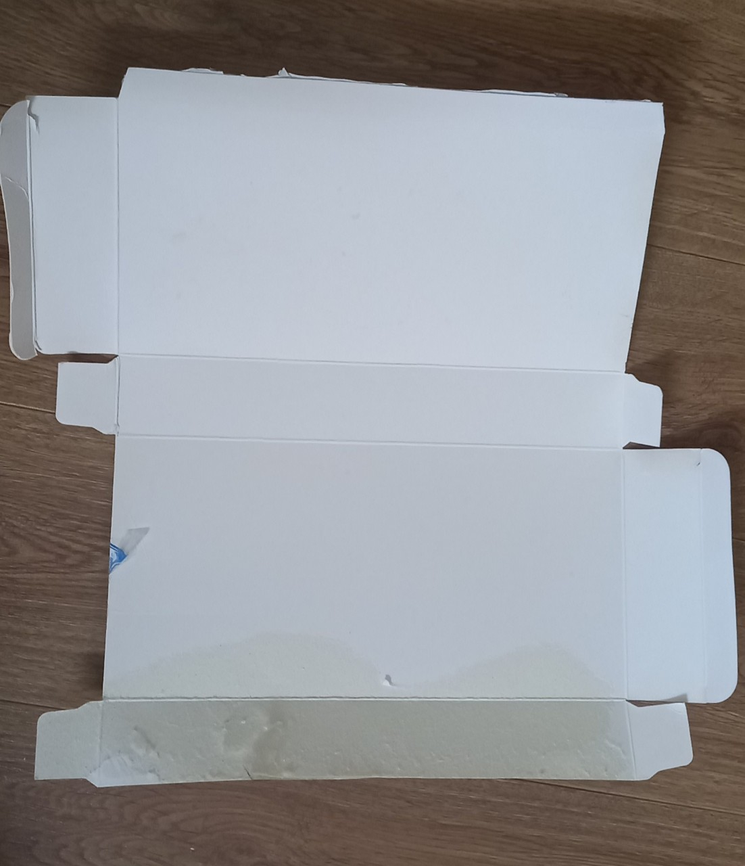

Slide 7
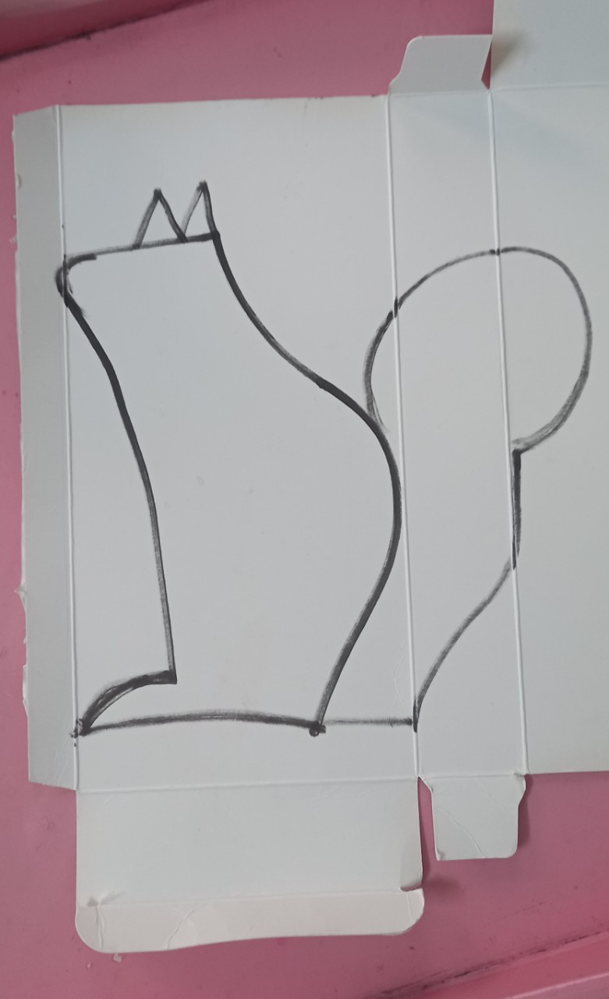
BƯỚC 3. VẼ PHÁC THẢO

Slide 8
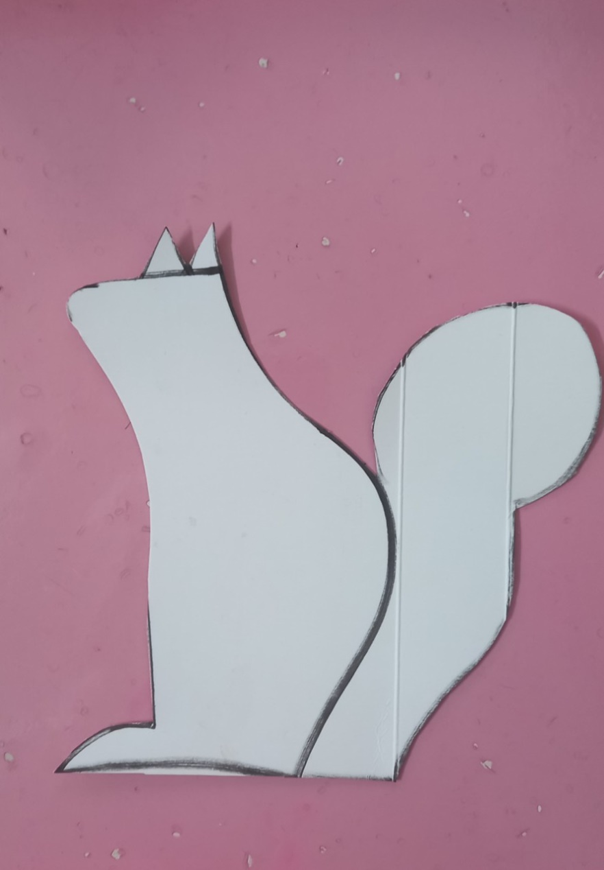
BƯỚC 4. CẮT HÌNH
THEO CHI TIẾT HÌNH VẼ

Slide 9
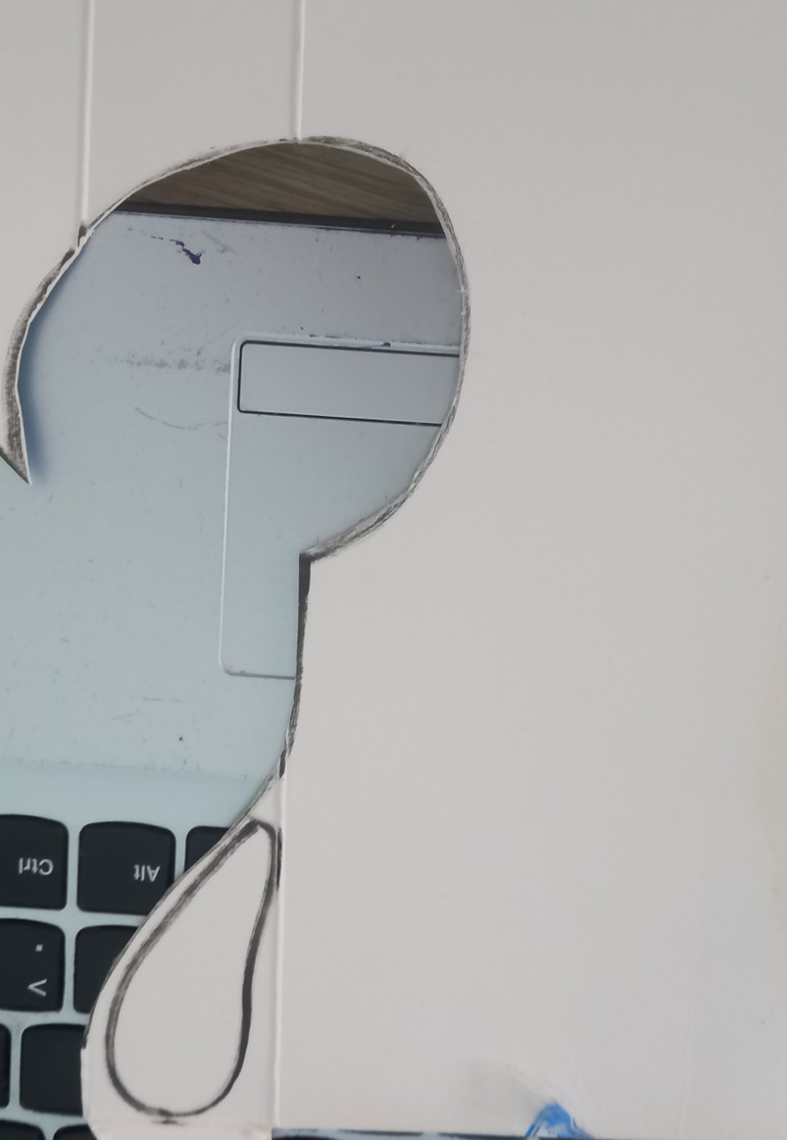
BƯỚC 5. TẬN DỤNG CÁC MẢNG NHỎ ĐỂ VẼ VÀ CẮT CHO TIẾT BỘ PHẬN CƠ THỂ CON VẬT

Slide 10
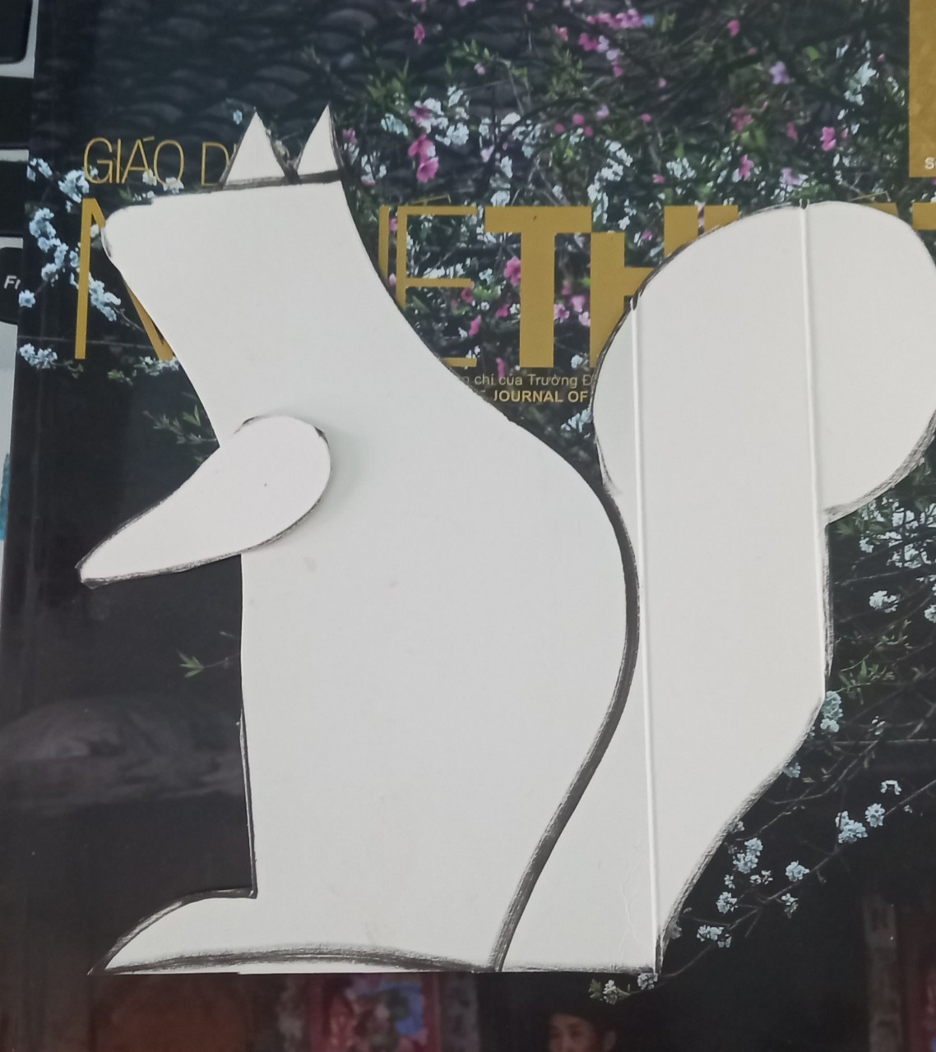
BƯỚC 6. GHÉP HÌNH

Slide 11
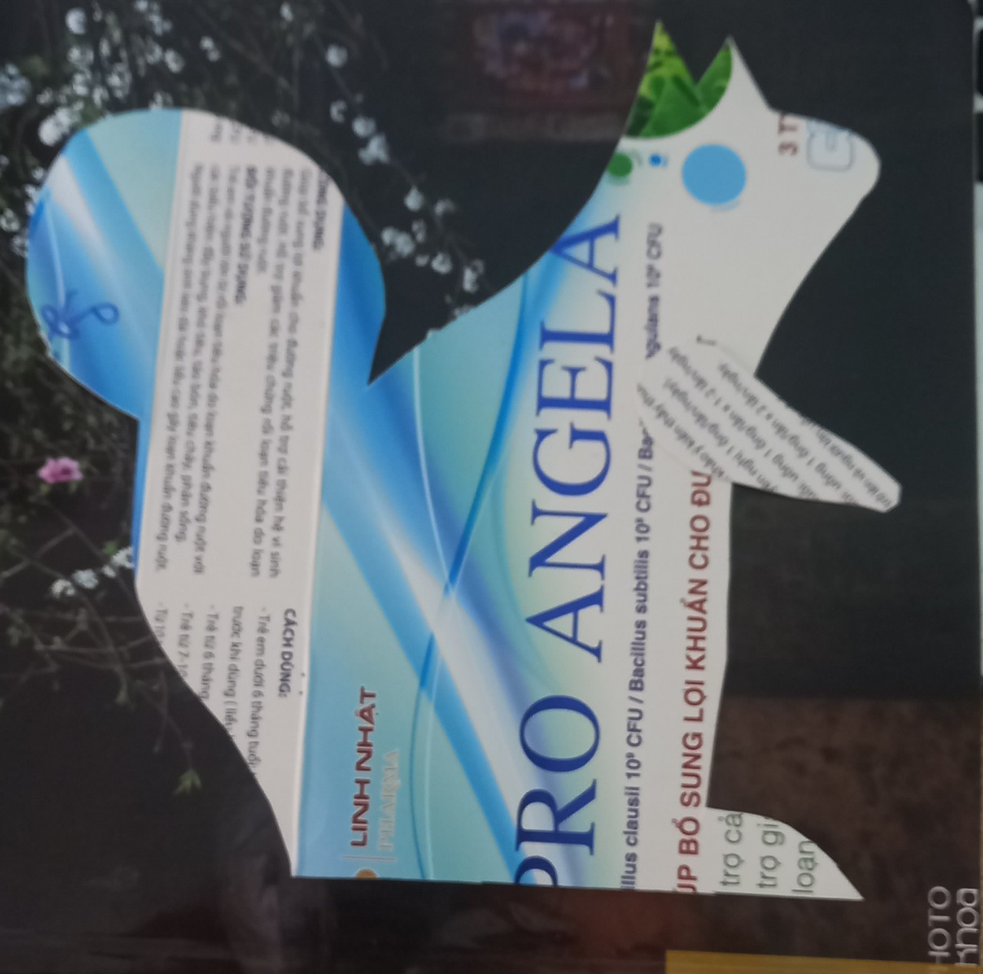
BƯỚC 7. TRANG TRÍ MẶT NGOÀI

